Slide 1


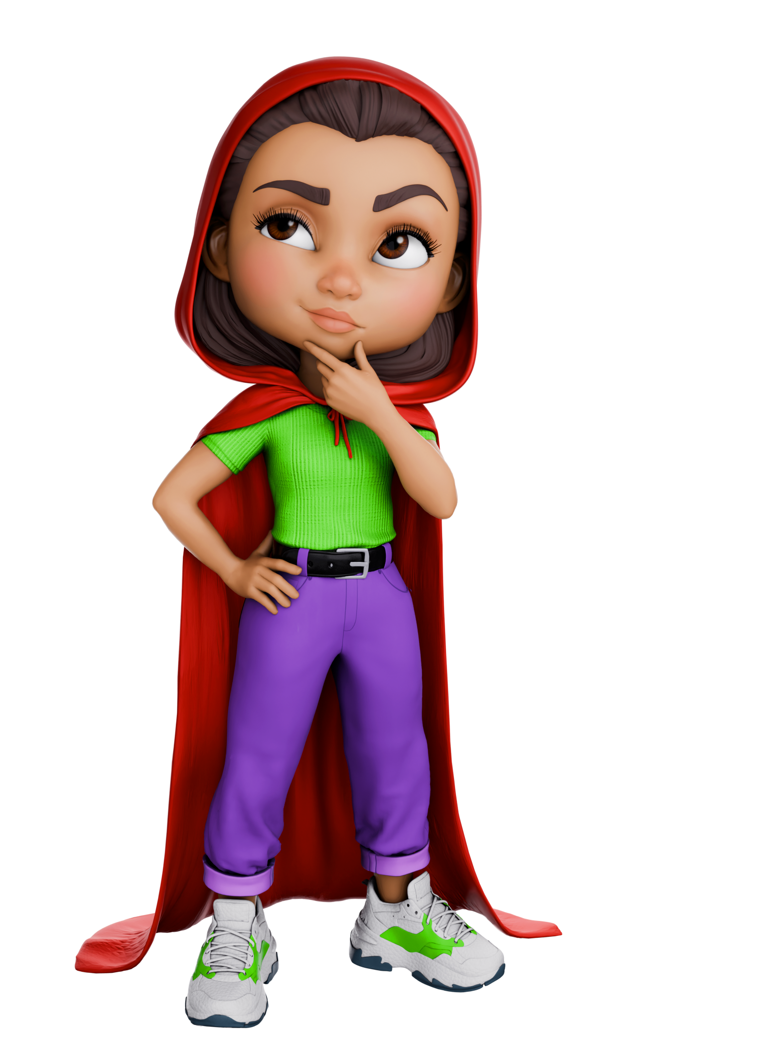
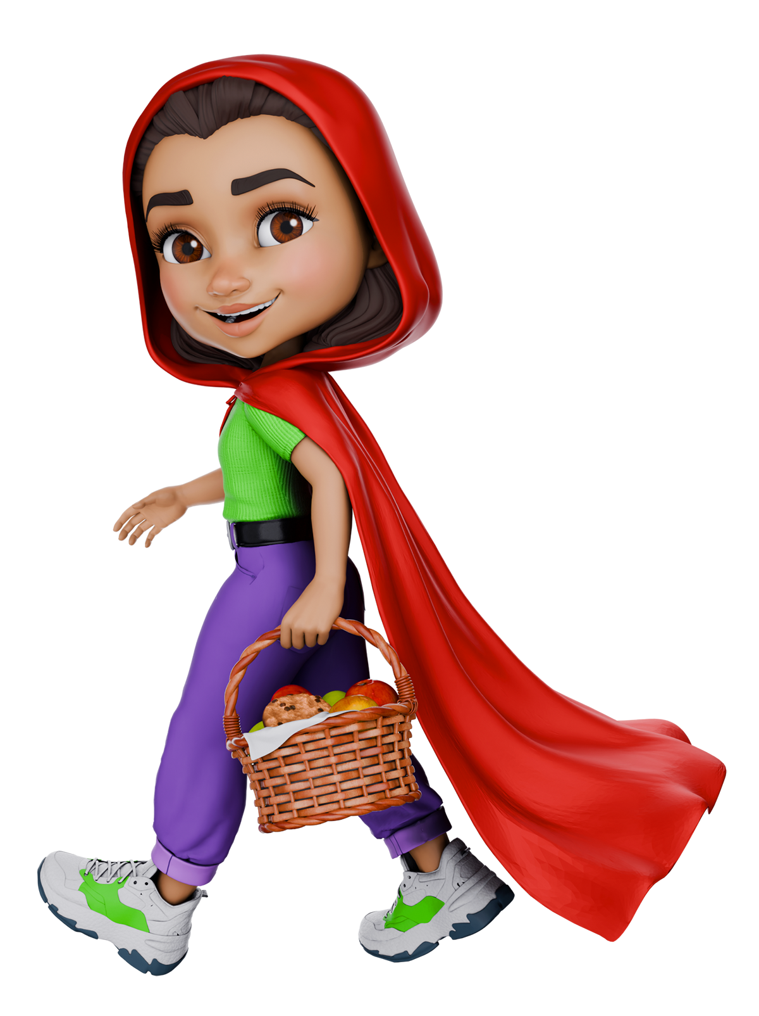



Start les
Hoe kom je aan geld?
Notes:
INSTRUCTIETEKST
In deze les gaan we ontdekken hoe je aan geld kunt komen.
Het doel van deze les is dat leerlingen begrijpen dat je zelf aan geld kunt komen (bijv. via doen van klusjes en spullen verkopen) of door het te krijgen (bijv. als cadeau voor je verjaardag of rapport of zakgeld).
Waarom is dit belangrijk? Als je weet dat je niet zomaar aan geld komt, begrijpen leerlingen ook beter dat je zorgvuldig moet nadenken waar je het aan uitgeeft.

Slide 2

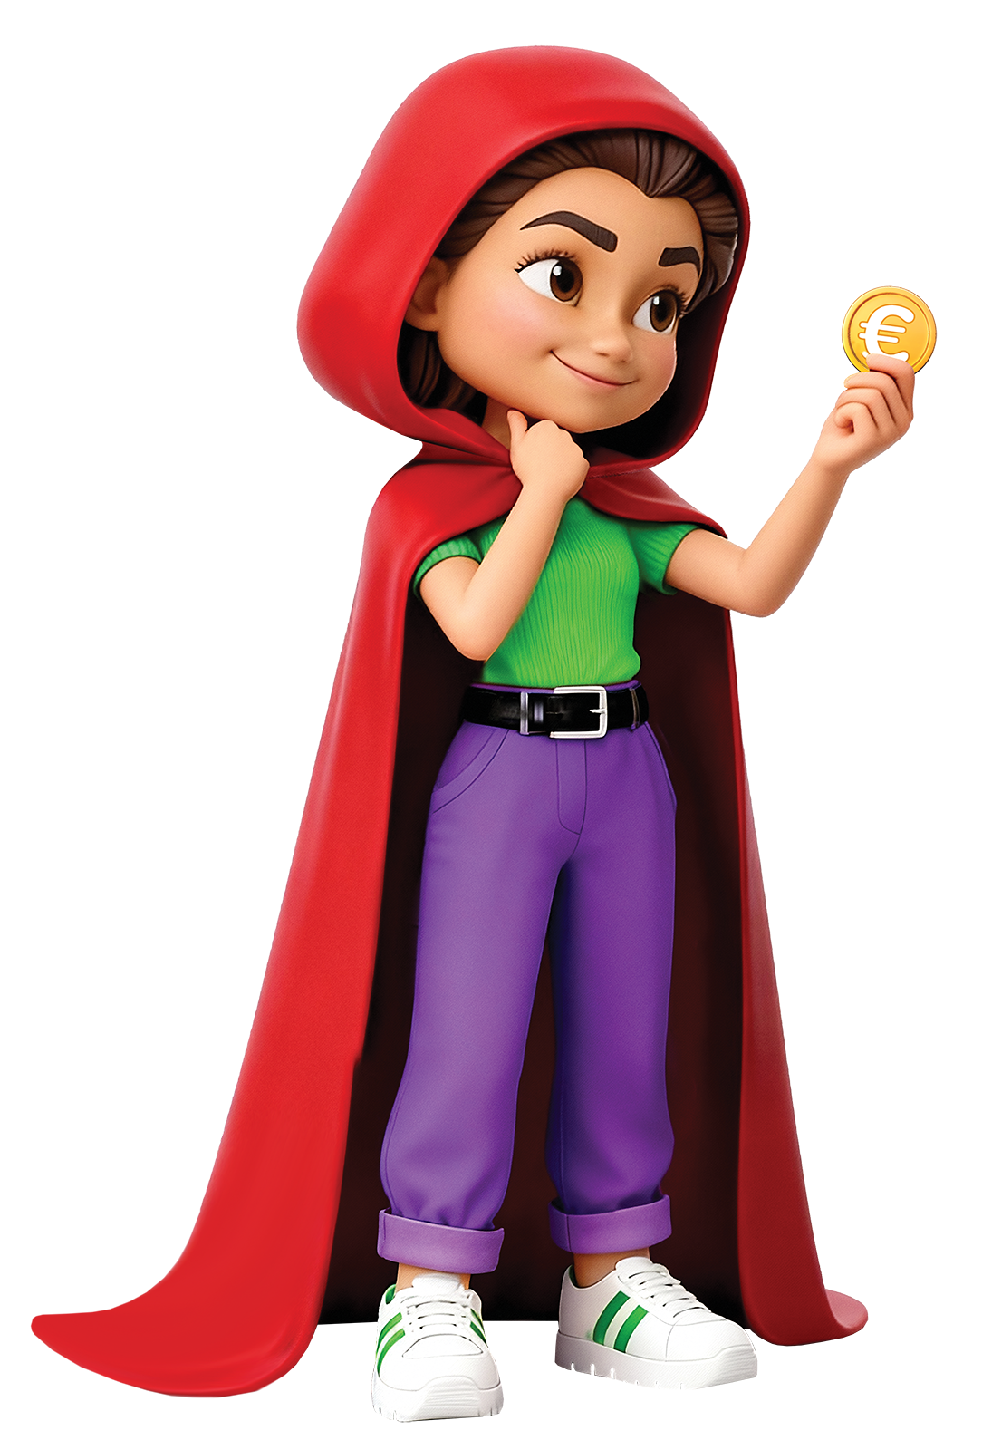
In deze les
Hoe kom je aan geld?
Geld kun je op verschillende manieren verzamelen
Welke manieren kunnen jullie bedenken...
Notes:
INSTRUCTIETEKST
Lees voor: wat Roodkapje vertelt.

Slide 3
Hoe kom je aan...
Geld
Notes:
INSTRUCTIETEKST
Vul het woordweb in met de leerlingen: wat weten de leerlingen al over hoe je aan geld kunt komen?

Slide 4
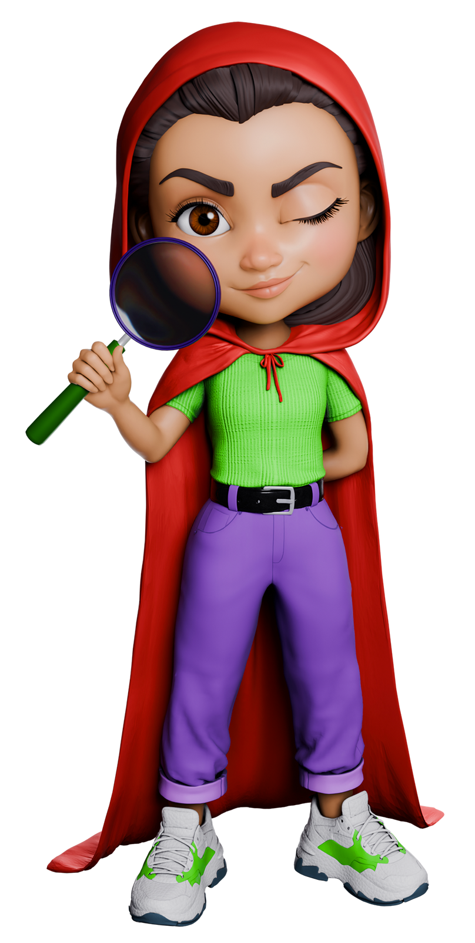
Aan geld komen
Je kunt dus zelf geld verdienen door...
bijvoorbeeld klusjes te doen, spullen te verkopen of door later te gaan werken
Notes:
INSTRUCTIETEKST
Lees voor: wat Roodkapje vertelt.

Slide 5
Aan geld komen
Of soms kun je geld krijgen door...
Bijvoorbeeld geld te vragen voor je verjaardag of rapport, en misschien krijg je wel zakgeld?
Notes:
INSTRUCTIETEKST
Lees voor: wat Roodkapje vertelt.

Slide 6
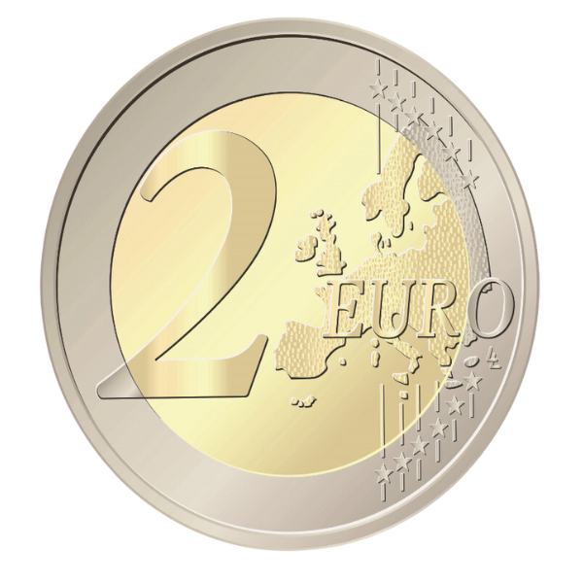
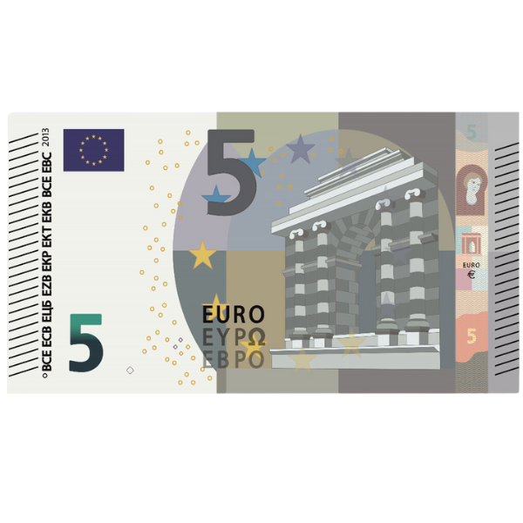


Gesprek in de klas
GELD VERDIEND
GELD GEKREGEN
Heb jij weleens geld verdiend?
Zo ja, hoe?
Heb jij weleens geld gekregen?
Zo ja, waarvoor?
Notes:
INSTRUCTIETEKST
Bespreek met de leerlingen de twee vragen van Roodkapje.

Slide 7
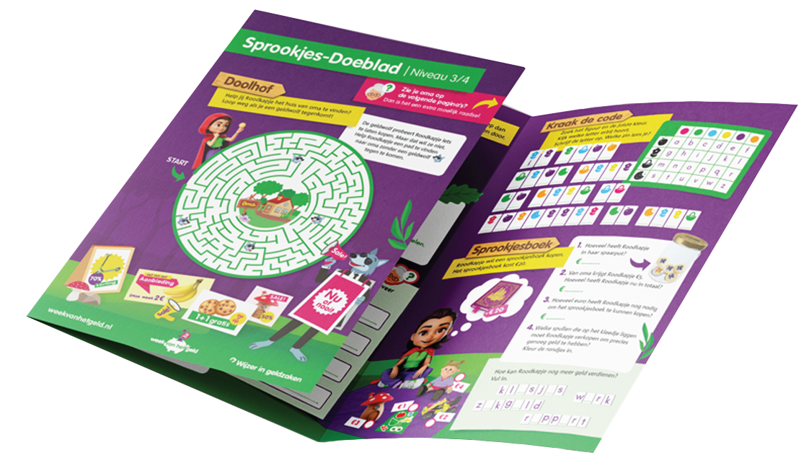
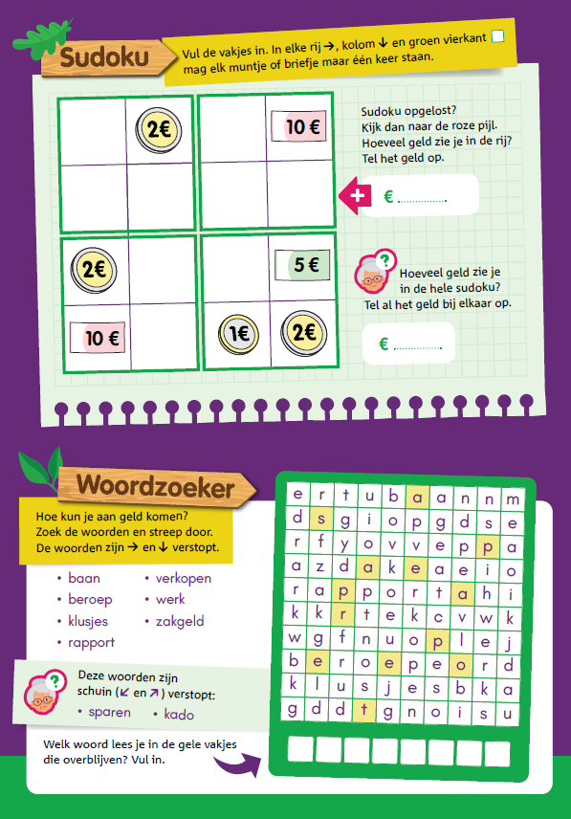
Doeblad
Notes:
INSTRUCTIETEKST
Pak met de leerlingen het Doeblad erbij.

Slide 8
Aan de slag!
Antwoord →
Notes:
INSTRUCTIETEKST
Pak met de leerlingen het Doeblad erbij: en laat de leerlingen de opdrachten maken. De antwoorden kun je hierna klassikaal bespreken.

Slide 9
Aan de slag!
s
p
a
a
r
p
o
t
Notes:
INSTRUCTIETEKST
Bespreek: de vragen en de antwoorden.

Slide 10
Notes:
EINDE LES

